Slide 1

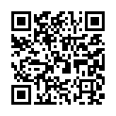
Team Maker到陣來做夥
網站企劃
BD101 | C1700072 | 周曉方

Slide 2
Agenda
網站主題
Logo
網站字型
色彩計畫
網站架構
Prototype
參考網站

Slide 3
網站主題
網站名稱 : Team Maker 到陣來做夥
起源 : 我有個idea, 想找對這個想法也有興趣的人一起來完成
網站類型 : 公共分享平台
目的 : 分享你的創意, 並號召有興趣的人一起加入來完成
對象 : 有創意的人, 並對這個創意有興趣並願意加入專案一起完成的人

Slide 4
Logo
以黃色潑墨為意象, 代表大夥團結在一起完成專案
使用華康童童體, 讓使用者感覺這裡是一個輕鬆不拘束的使用環境
到陣來做夥的文字底下用手寫的筆劃線強調網站做夥的概念

Slide 5
網站字型
中文:微軟正黑體
英文:Arial
字體色：黑色

Slide 6


色彩計畫
主色
#FCF379
輔色
#EBE8E3
#BCA598

Slide 7
網站架構
首頁 Index
註冊
發啟專案
探索專案
聯絡客服
選擇要加入
填寫個人資料
專案介紹

Slide 8
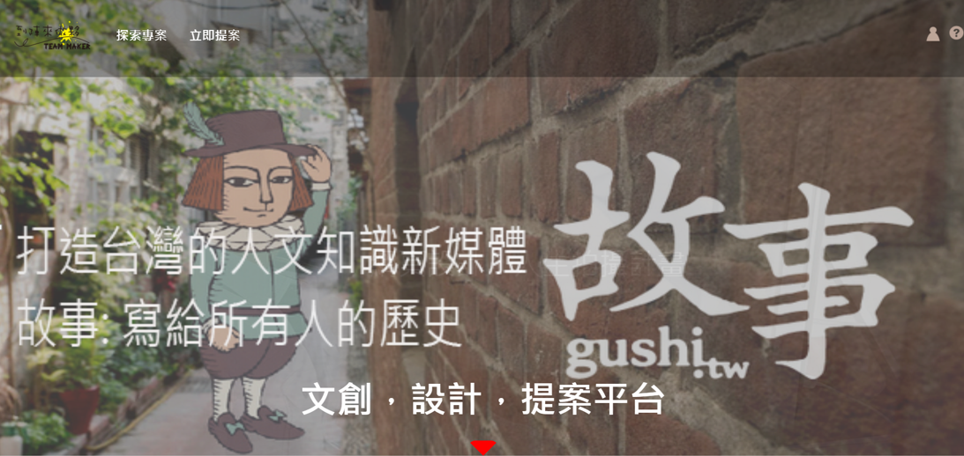
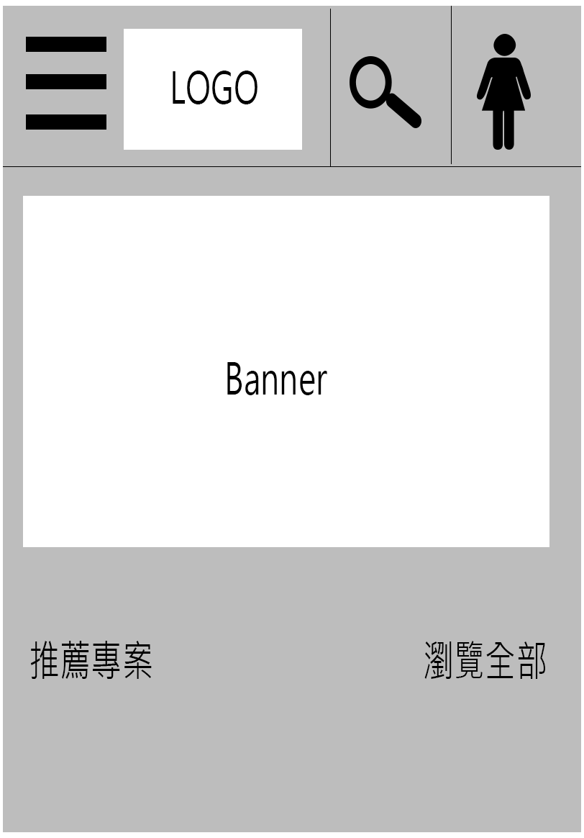
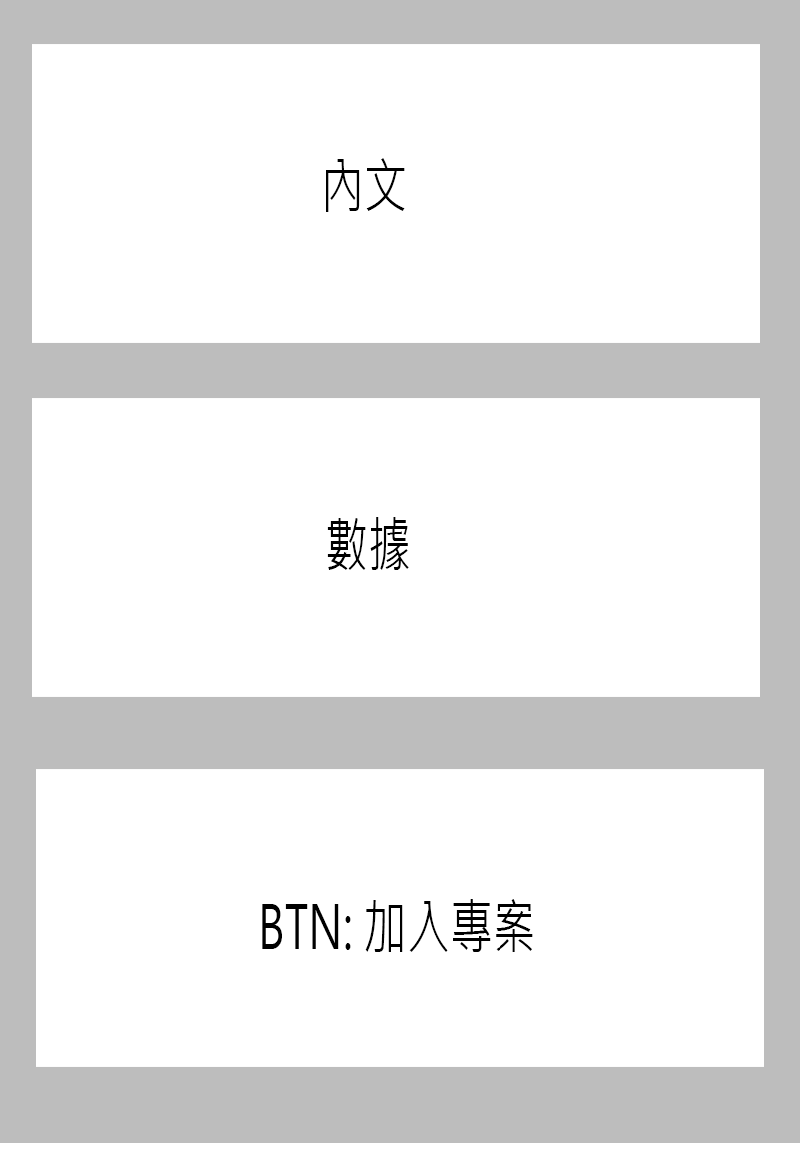

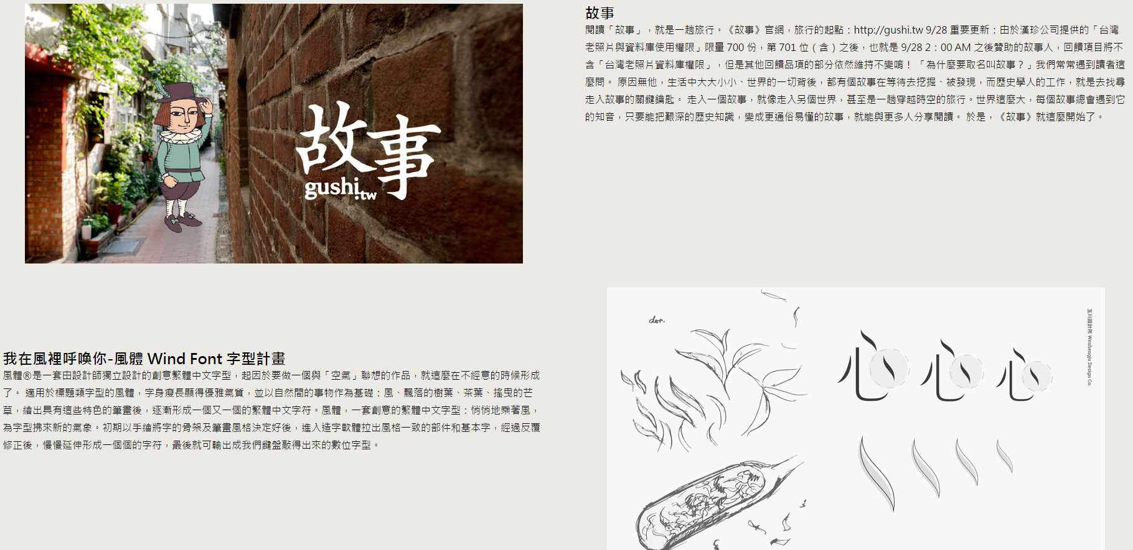
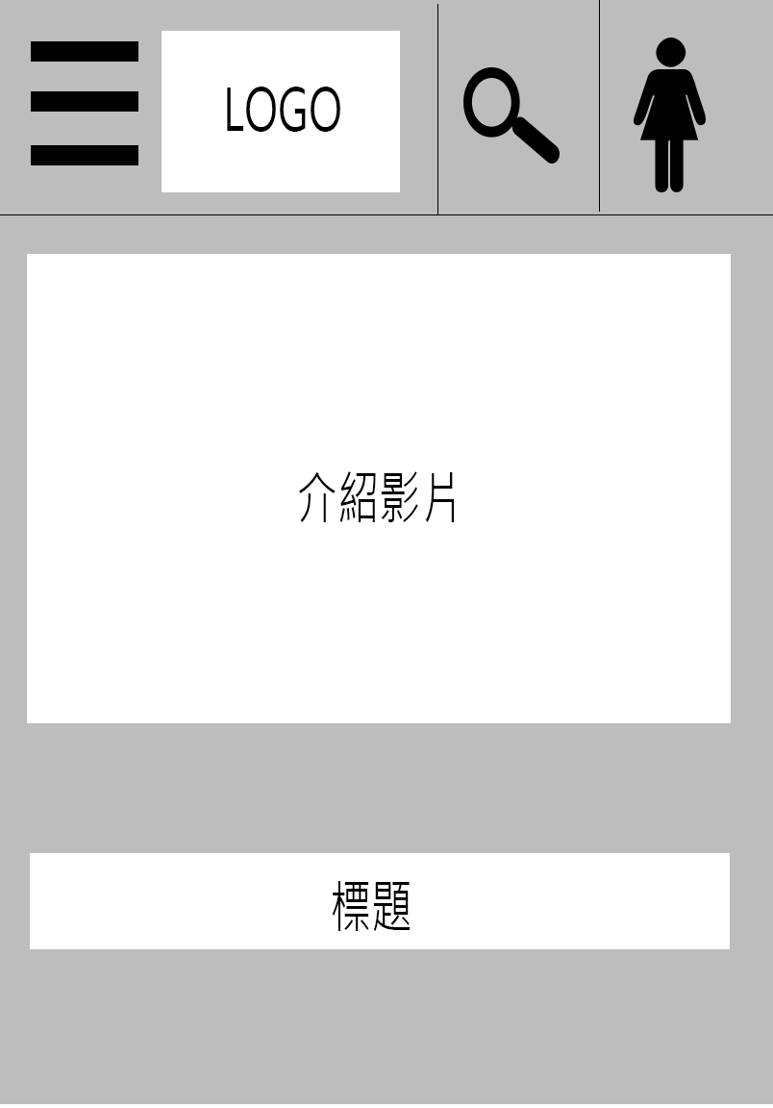

手機版本 WireFrame – 首頁
PC版Layout
手機版Wireframe
專案照片

Slide 9
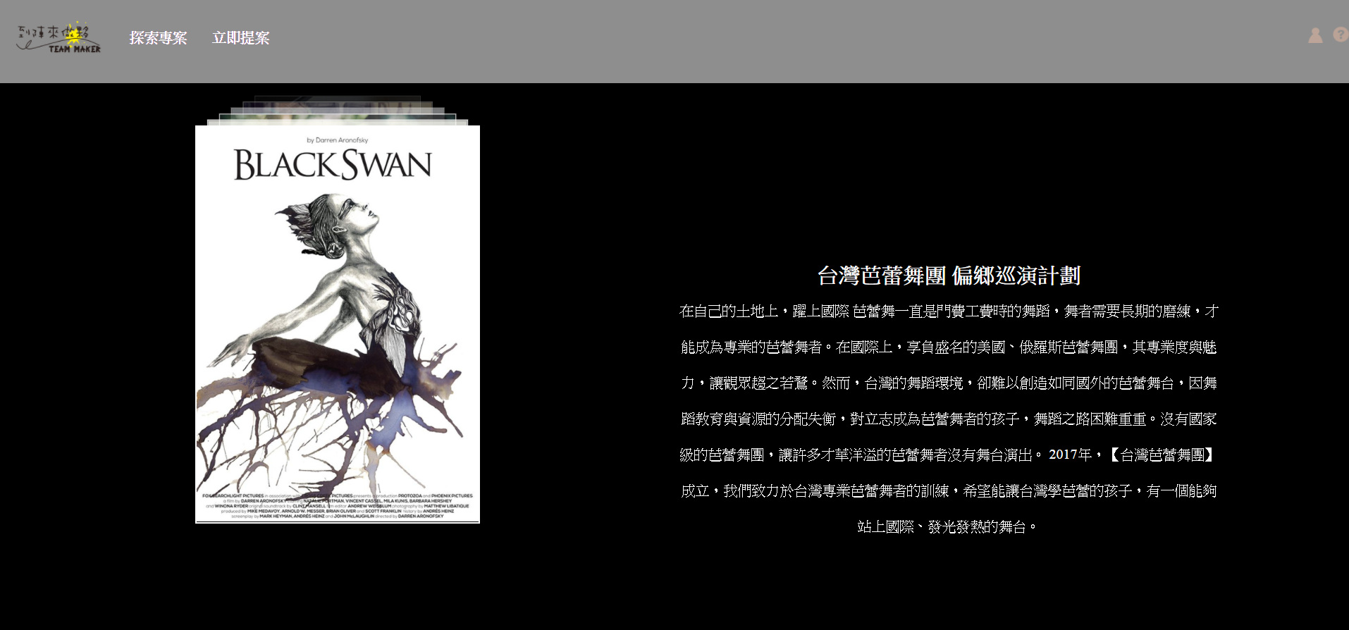
手機版本 WireFrame - 內頁
PC版Layout
手機版Wireframe
專案照片

Slide 10
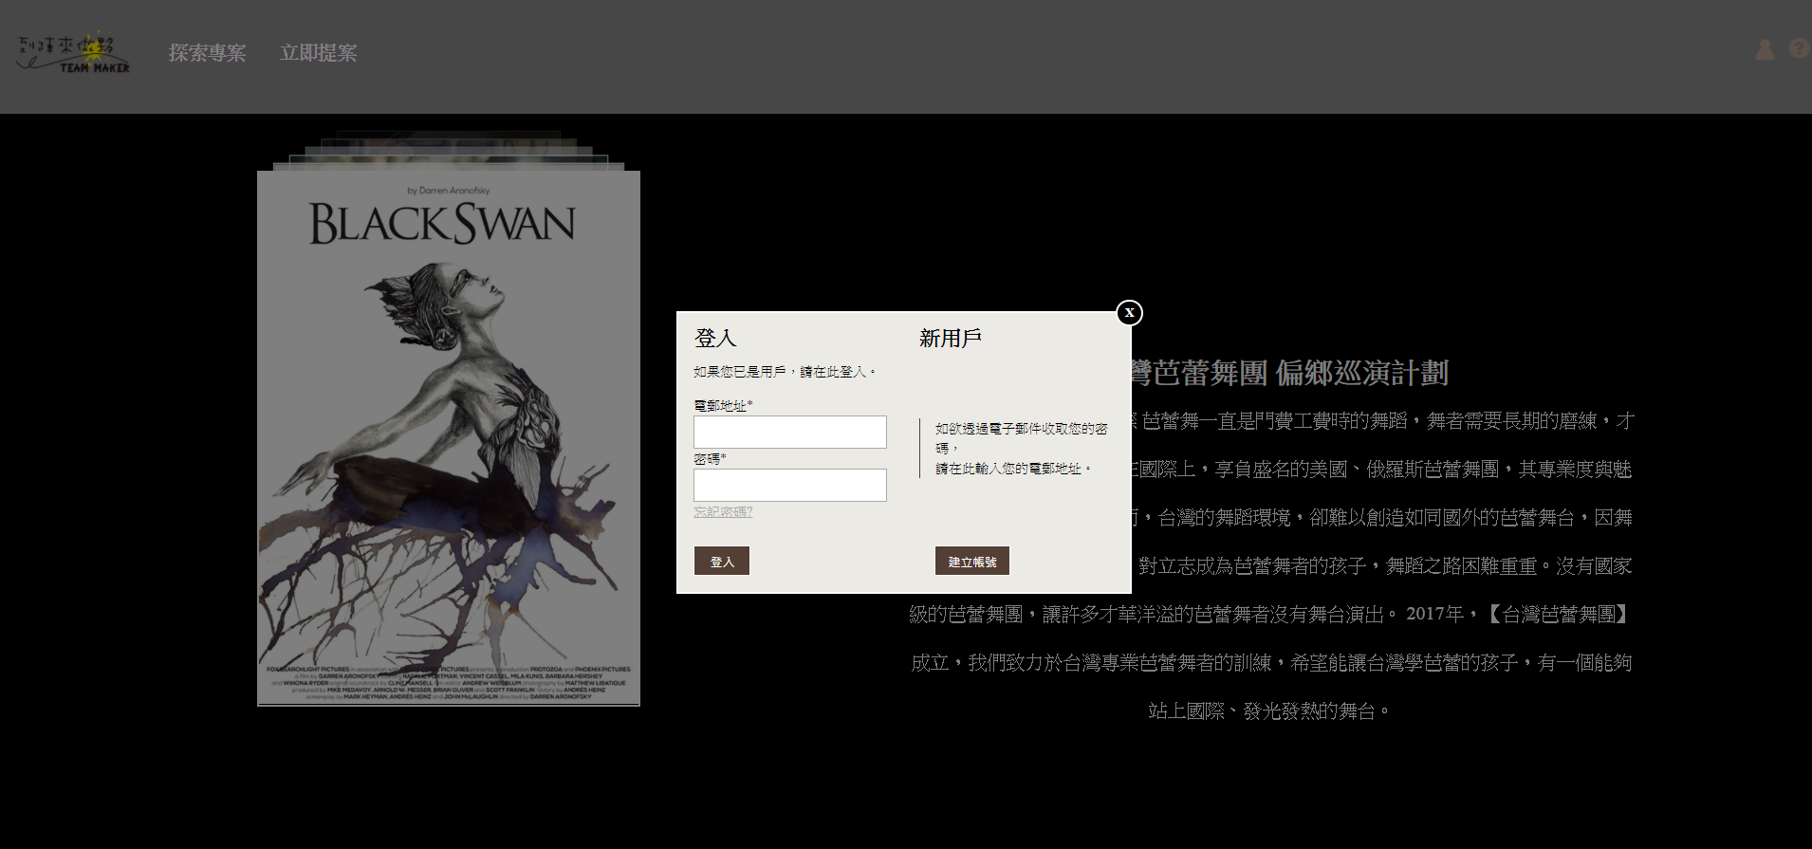

手機版本 WireFrame – 登入
PC版Layout
手機版Wireframe
登入

Slide 11
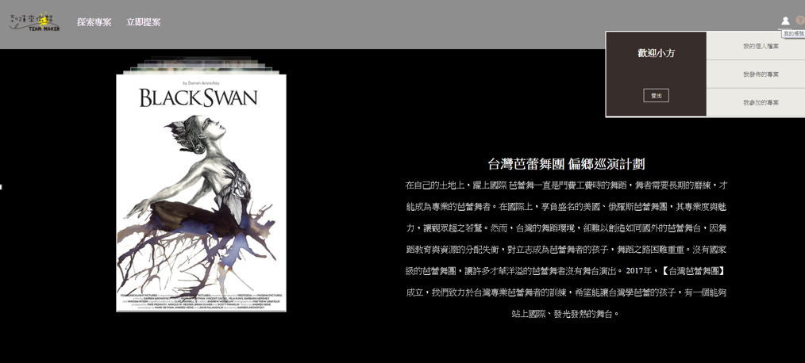
手機版本 WireFrame – 個人資料及登出
PC版Layout
手機版Wireframe
歡迎畫面，個人資料, 及登出

Slide 12
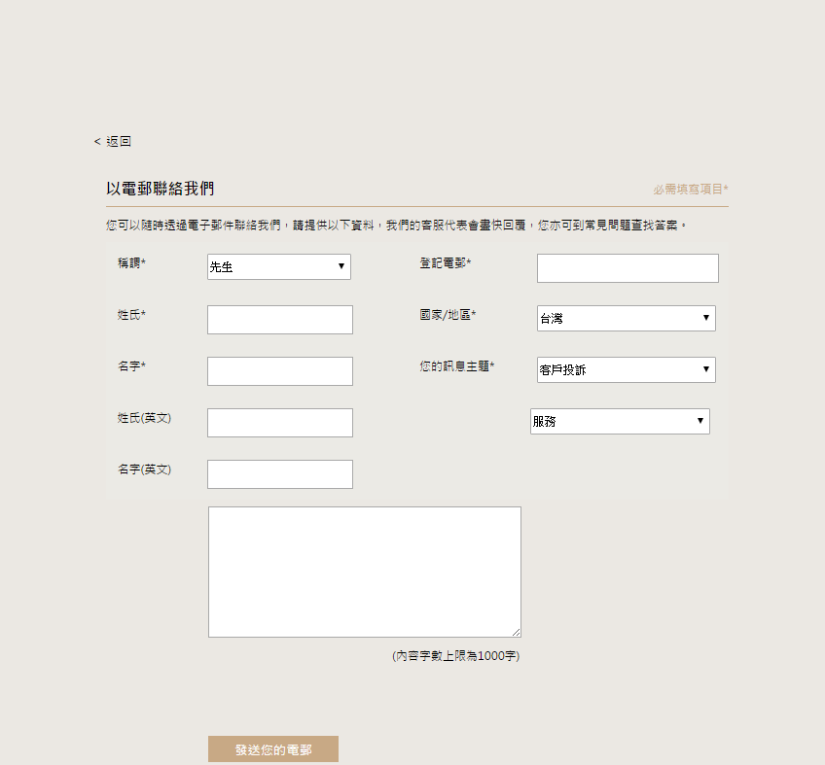
手機版本 WireFrame – 客戶服務
PC版Layout
手機版Wireframe
客戶服務

Slide 13
網頁Demo
http://140.115.236.72/demo-personal/BD101/web/C1700072/

Slide 14
參考網站
https://www.zeczec.com/
https://www.flyingv.cc/
https://www.lativ.com.tw/
http://collabfinder.com/

